Slide 1

Подача заявлений в 1 класс
2017-2018 учебный год

Slide 2
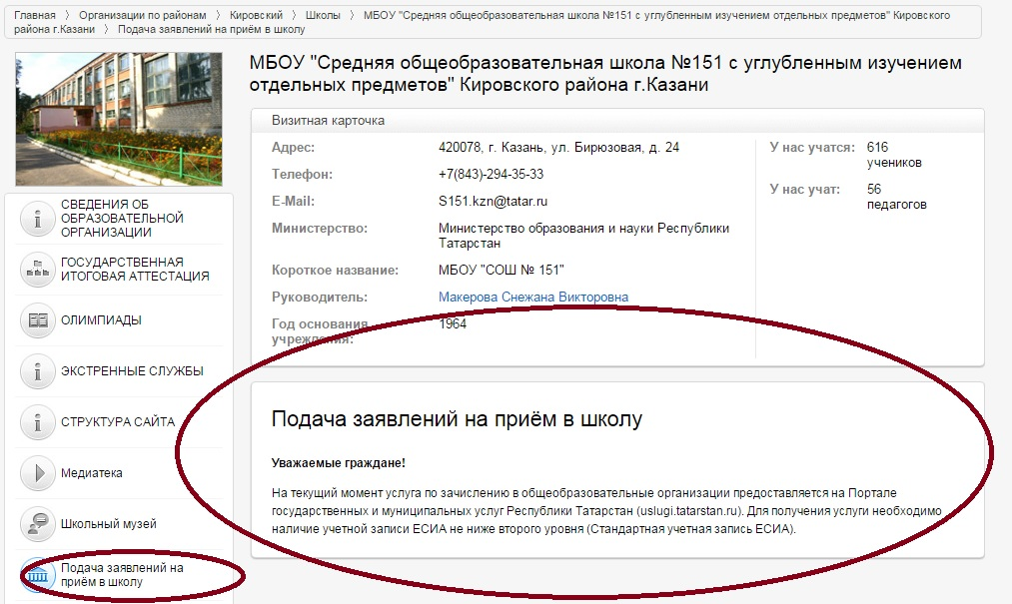
На сайтах образовательных организаций

Slide 3
Обязательные требования
Родители смогут подать заявление на приём в учреждение ТОЛЬКО через портал Госуслуг РТ (http://uslugi.tatar.ru) и ТОЛЬКО имея привязку к ЕСИА учётной записи 2 уровня.

Slide 4
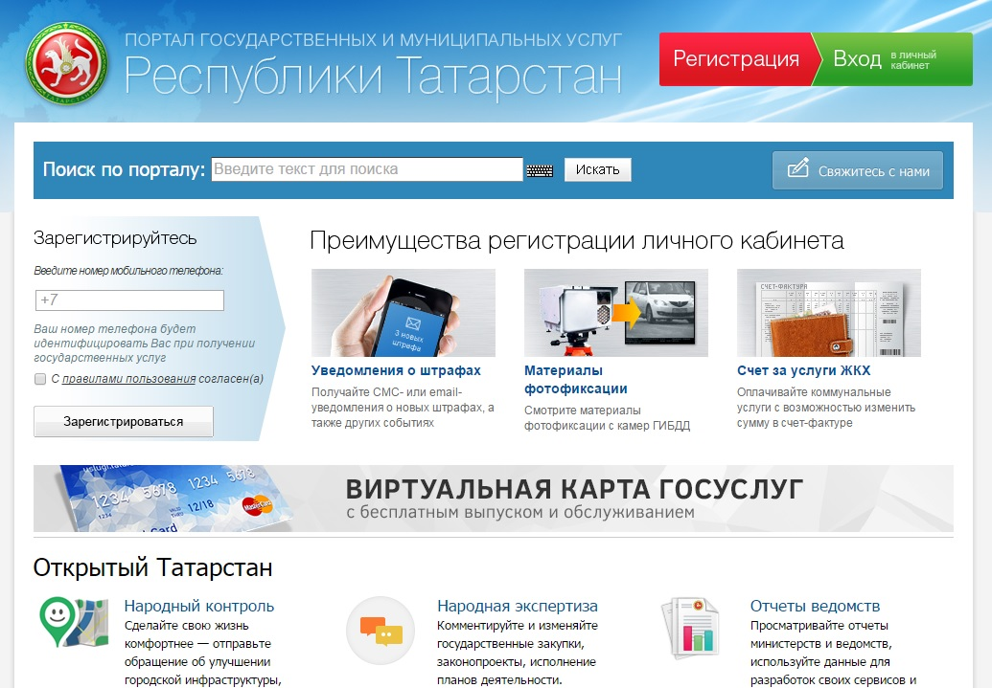
Алгоритм подачи заявления
Вводим номер телефона и пароль для входа в личный кабинет

Slide 5
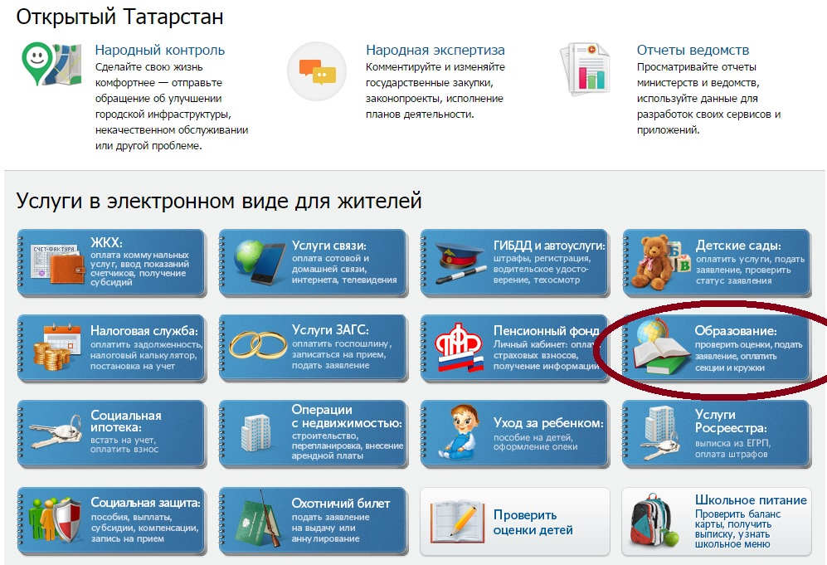
Алгоритм подачи заявления
В личном кабинете выбираем кнопку Образование

Slide 6
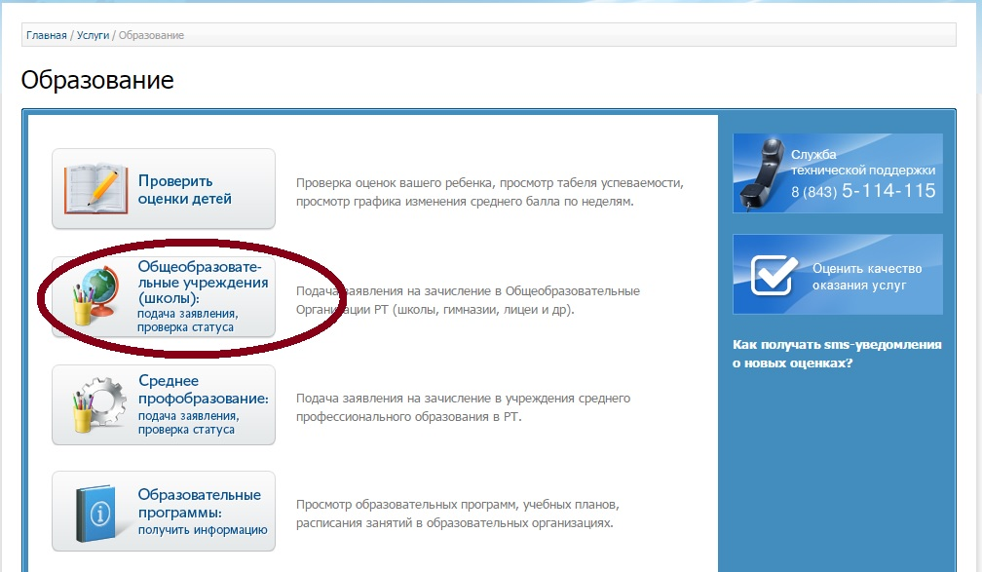
Алгоритм подачи заявления

Slide 7
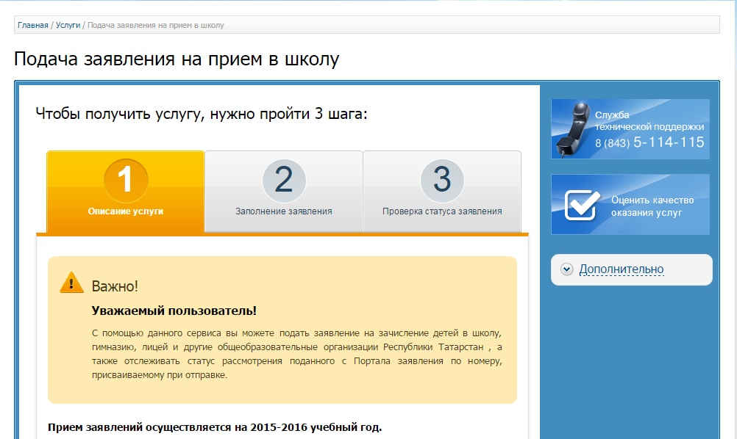
Алгоритм подачи заявления

Slide 8
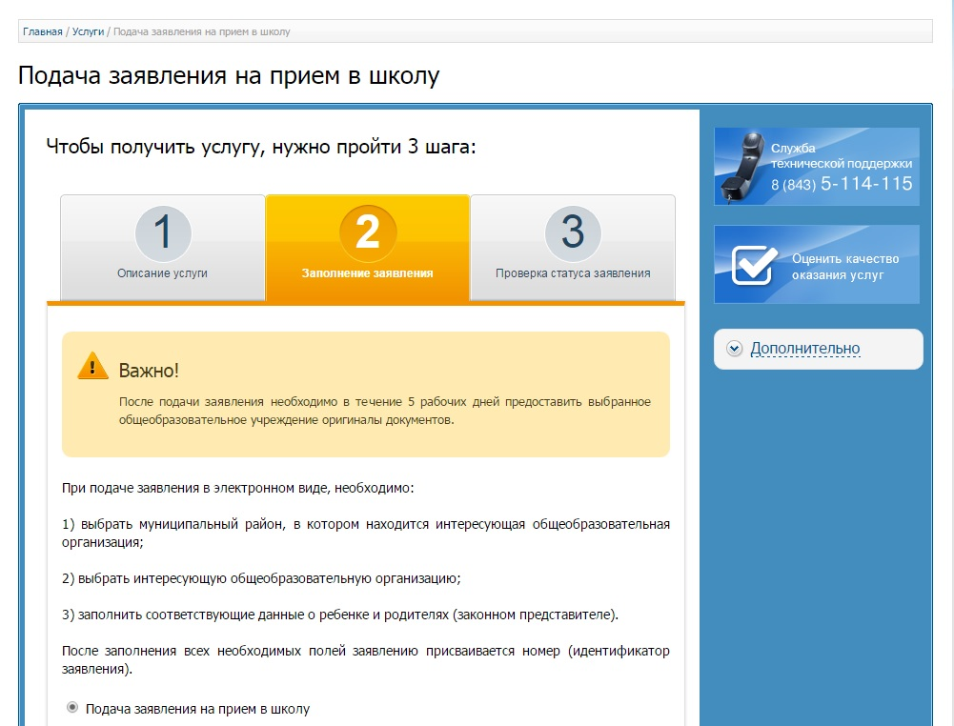
Алгоритм подачи заявления

Slide 9
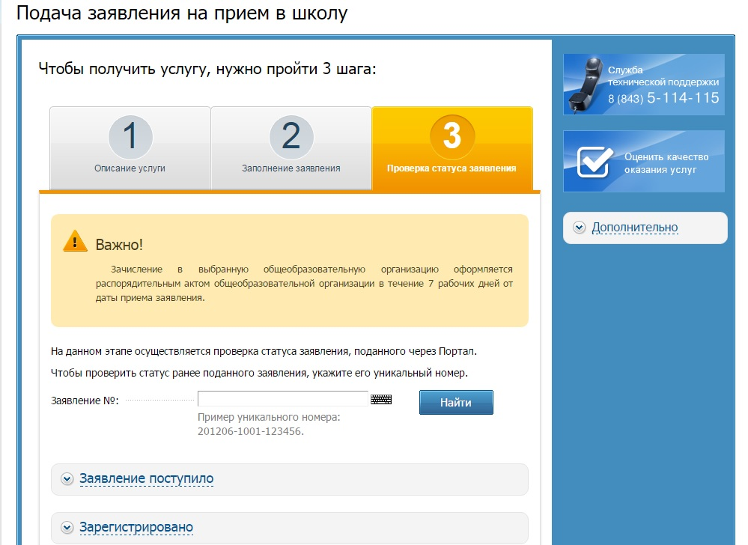
Алгоритм подачи заявления

Slide 10
Алгоритм подачи заявления
Заявления будут поступать в систему ЭО раздел ДЕЛОПРОИЗВОДСТВО (АСЭД).
Заполняем пустые поля заявления , сохраняем и проводим.

Slide 11
